Slide 1
EXERCÍCIOS
PORCENTAGEM
PROFESSOR RAÍKY

Slide 2


Slide 3
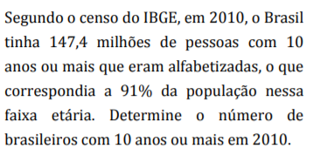

Slide 4


Slide 5


Slide 6
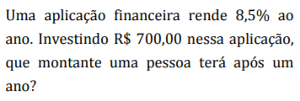

Slide 7

REGRA DE TRÊS

Slide 8


Slide 9
